Slide 1



إعداد : أ/ نوره الأكلبي

Slide 2
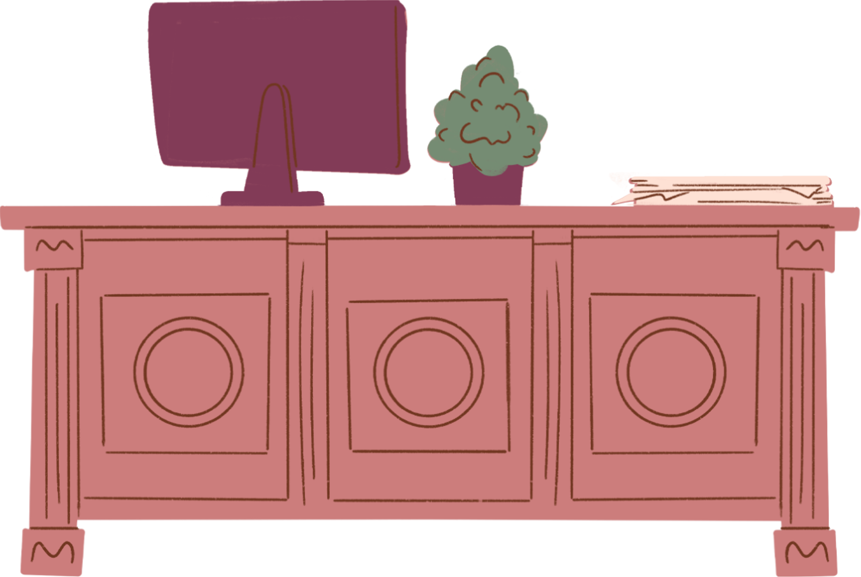
تهيئة الفصل ( 4 )
القسمة
إعداد : أ/ نوره الأكلبي

Slide 3
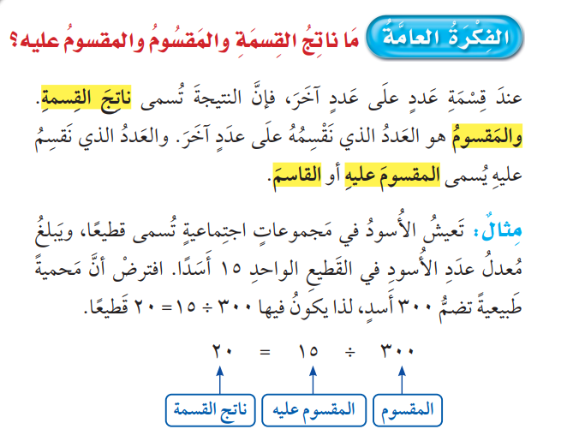

إعداد : أ/ نوره الأكلبي صفحة : 108

Slide 4


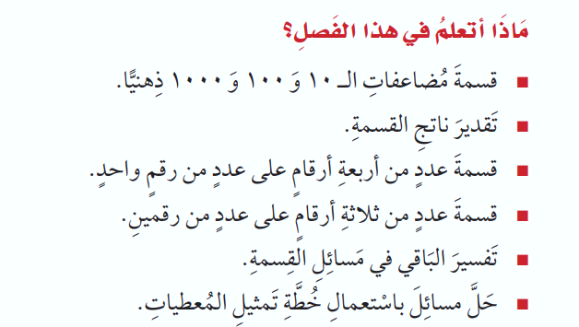
إعداد : أ/ نوره الأكلبي
صفحة : 108

Slide 5




إعداد : أ/ نوره الأكلبي صفحة : 108

Slide 6



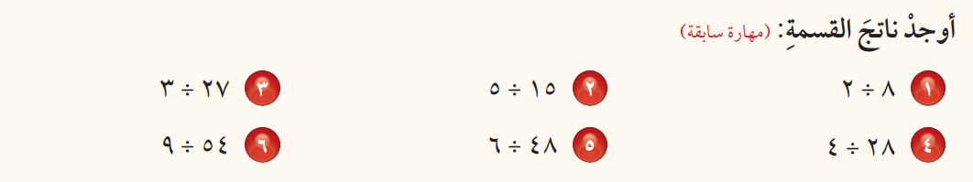
إعداد : أ/ نوره الأكلبي صفحة : 110

Slide 7
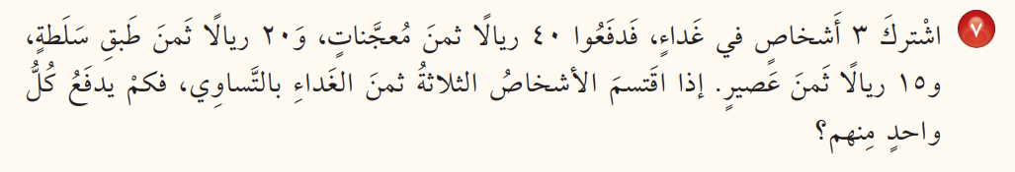
إعداد : أ/ نوره الأكلبي صفحة : 110

Slide 8
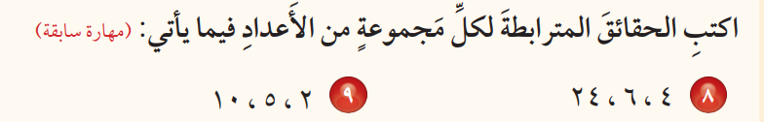

إعداد : أ/ نوره الأكلبي صفحة : 108

Slide 9
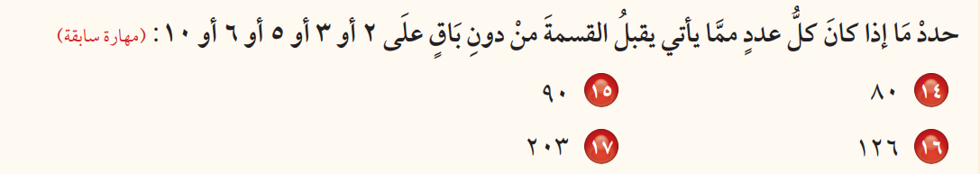
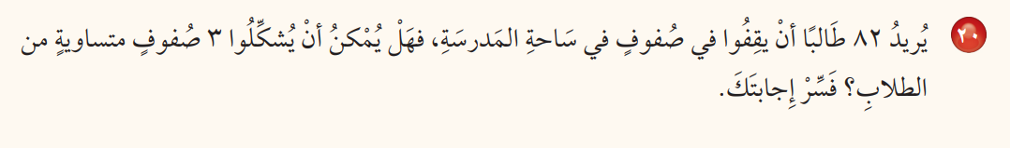
إعداد : أ/ نوره الأكلبي صفحة : 108

